Slide 1
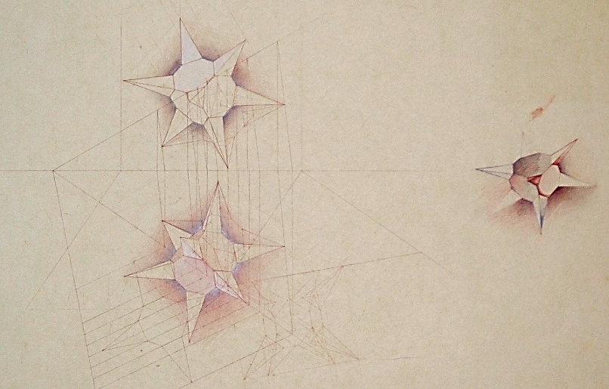
Geometria descrittiva dinamica
Indagine insiemistica sulla doppia proiezione ortogonale di Monge
LE OPERAZIONI GEOMETRICHE
INTERSEZIONE TRA RETTA E PIANO
Il disegno è stato eseguito nell’a. s. 1992/93
da Scuderi Marco della classe 5°A
dell’ Istituto Statale d’Arte « G. Mazara» di Sulmona
per la materia :“Geometria descrittiva”
Insegnante: Prof. Elio Fragassi
Il materiale può essere riprodotto citando la fonte
Autore Prof. Arch. Elio Fragassi

Slide 2
Geometria descrittiva dinamica
Intersezione tra retta e piano (1)
Introduzione
Anche nell’affrontare il caso dell’intersezione tra retta e piano è necessario, anzitutto, avere ben chiara sia l’operazione geometrica da compiere sia l’elemento geometrico da ricercare ed ottenere come risultato
Ricordiamo, pertanto, quelle che sono le formalizzazioni insiemistiche e descrittive dei due elementi retta e punto.
Per la retta (Fig. 01), quale elemento punteggiato, ricordiamo la seguente
formalizzazione insiemistica
e la relativa formalizzazione descrittiva

Slide 3
Geometria descrittiva dinamica
Intersezione tra retta e piano (2)
mentre per il piano (Fig. 02), immaginato costituito da rette (detto piano rigato), si hanno la seguente formalizzazione insiemistica
e la relativa formalizzazione descrittiva
Ricordiamo, inoltre, che gli elementi grafici per la rappresentazione dei due enti fondamentali sono:
Per la retta
Per il piano
Le proiezioni che sono rette virtuali ( r’; r’’)
Le tracce che sono rette reali (t₁π; t₂π)
Le tracce che sono punti reali (T₁r; T₂r)
La retta r e il piano π, esaminati singolarmente, come si evince dalla tabella precedente non hanno in comune elementi geometrici né per forma né per caratteristiche fisiche.

Slide 4
Geometria descrittiva dinamica
Intersezione tra retta e piano (3)
Se completiamo lo studio del piano esplicitando la retta generatrice r come elemento geometrico punteggiato otterremo il piano punteggiato (Fig. 03) con le seguenti formalizzazioni
Formalizzazione insiemistica
Formalizzazione descrittiva :
Così operando accade che sia la retta che il piano possono essere considerati come elementi geometrici punteggiati
Il punto, quindi, è l’elemento geometrico comune sia alla retta (retta punteggiata), sia al piano (piano punteggiato)

Slide 5
Geometria descrittiva dinamica
Intersezione tra retta e piano (4)
Poiché l’intersezione è una operazione geometrica mediante la quale si ricercano gli elementi comuni ai due enti che s’intersecano, per definirne uno nuovo come risultato dell’operazione, si deduce che in detta operazione deve essere ricercato un punto che deve appartenere, contemporaneamente, sia alla retta sia al piano, cioè ad entrambi gli elementi del problema in discussione.
Per quanto attiene il punto è bene precisare che esso lo possiamo considerare o come un dato del problema descrittivo mediante l’assegnazione dei valori di quota ed aggetto o come risultato di una operazione geometrica di intersezione di due rette complanari come esplicitato nel capitolo relativo a questo ente primitivo.
A questo punto abbiamo definito due concetti fondamentali:
L’intersezione tra una retta ed un piano determina l’elemento geometrico punto P che possiamo sintetizzare con la seguente formalizzazione insiemistica
r ∩ α → P

Slide 6
Geometria descrittiva dinamica
Intersezione tra retta e piano (5)
L’elemento geometrico punto P lo si ottiene mediante l’intersezione di due rette r ed s che devono essere complanari
r ∩ s → P
Sorge, quindi, il problema di come individuare le due rette complanari di cui una nota
Si ricorda, a tal proposito, che data una retta per essa è possibile condurre un fascio di piani di cui la retta ne costituisce il sostegno.
Anche in questo caso è bene ricordare che una retta (Fig. 04), se non è un dato del problema, esplicitato mediante le tracce e/o le proiezioni, ma il risultato di una operazione geometrica, essa deve essere ottenuta mediante l’operazione di intersezione di due piani.
Il problema è stato già ampiamente trattato nei lavori riferiti all’intersezione di piani

Slide 7
Geometria descrittiva dinamica
Intersezione tra retta e piano (6)
Per quanto detto sopra, scelto un piano del fascio passante per la retta data r, se si costruisce l’intersezione tra il piano dato α ed il piano β scelto nel fascio si esegue una operazione geometrica che determina l’individuazione di una retta la cui caratteristica è quella di essere complanare alla retta data ed essere appartenente, contemporaneamente, ai due piani.
Essendo le due rette complanari al piano del fascio esse si intersecano determinando il punto P d’intersezione tra la retta ed il piano.
A conclusione dell’analisi possiamo sintetizzare, come di seguito i passaggi fondamentali necessari per la risoluzione del problema in discussione
Individuare un piano β del fascio che ha la retta r come sostegno
passo 1
r ∈ β
Definire la retta d’intersezione tra il piano dato α e il piano β del fascio
r ∩ α
passo 2
α ∩ β→s
Definire l’intersezione tra la retta r data e quella definita al passo 2
passo 3
r ∩ s→ P

Slide 8
Geometria descrittiva dinamica
Intersezione tra retta e piano (7)
Sviluppando ed esplicitando quanto sopra si definisce l’algoritmo grafico, nella formalizzazione insiemistica, relativo all’operazione d’intersezione tra elementi geometrici diversi quali piano e retta.
Dati la retta r ed il piano α definiamo la sequenza dei tre passaggi fondamentali per la ricerca e definizione del punto risultante dalla intersezione tra i due enti differenti: retta e piano.
La retta incognita viene indicata con la lettera x
(t_{1β}⊂T_{1r})
1
β⊂r
(t_{2β}⊂T_{2r})
(t_{1β}∩t_{1α})
(T₁x∈x’)
(r ∩ α)
P
2
β∩α
x
(t_{2β}∩t_{2α})
(T₂x∈x’’)
(r’ ∩ x’)
P’
3
r∩x
P
(r’’ ∩x’’)
P’’

Slide 9
Per maggiore completezza ed approfondimento degli argomenti si può consultare il seguente sito
https://www.eliofragassi.it/

